Slide 1







PERENCANAAN PAJAK PENGHASILAN (PPH)
PASAL 21
Dian Mustika, S.E., M.Sc
NIDN: 0225019501
Informatics and Business Institute of Darmajaya, Lampung, Indonesia
darmajaya.ac.id

Slide 2




Pengertian PPh Pasal 21
Pajak Penghasilan Pasal 21 (PPh Pasal 21) adalah pajak yang dikenakan kepada karyawan sebagai wajib pajak atas penghasilan yang diterima sehubungan dengan pekerjaan, jasa, atau kegiatan dari pemberi kerja (pemberi kerja, Bendahara pemerintah, dana pensiun, badan, perusahaan, dan penyelenggara kegiatan).
Penghitungan PPh Pasal 21 memperhatikan beberapa elemen penting, yaitu:
    Biaya jabatan
    Iuran pensiun
    Penghasilan Tidak Kena Pajak
Penerapan PPh Pasal 21 tidak hanya bertujuan untuk memnuhi kewajiban perpajakan, tetapi juga mencerminkan prinsip keadilan dalam hubungan kerja antara pemberi kerja dan karyawan.
Informatics and Business Institute of Darmajaya, Lampung, Indonesia
darmajaya.ac.id

Slide 3
Pengertian PPh Pasal 21
Yang menjadi objek pajak penghasilan, meliputi:
    Penggantian/imbalan terkait dengan pekerjaan/jasa yang diterima
    Hadiah dari undian
    Laba usaha
    Keuntungan karena penjualan/pengalihan harta
    Penerimaan kembali pembayaran pajak
    Bunga
    Deviden
    Royalti
    Sewa dan penghasilan lain
10. Penerimaan/perolehan pembayaran berkala
11. Keuntungan atas pembebasan utang
12. Keuntungan atas selisih kurs mata uang asing
13. Selisih lebih atas penilaian kembali aset
14. Premi asuransi
15. Iuran
16. Tambahan kekayaan neto
17. Imbalan bunga
18. Surplus Bank Indonesia
Informatics and Business Institute of Darmajaya, Lampung, Indonesia
darmajaya.ac.id

Slide 4
Pengertian PPh Pasal 21
Yang dikecualikan sebagai objek pajak penghasilan , yakni:
    Bantuan/sumbangan
    Warisan
    Harta
    Pengganti/imbalan terkait dengan pekerjaan/jasa
    Pembayaran dari perusahaan asuransi ke orang pribadi
    Deviden yang diterima oleh PT
7. Iuran yang diterima/diperoleh dana pensiun
8. Penghasilan dari modal yang ditanamkan oleh dana pensiun
9. Bagian laba yang diterima/diperoleh Perseroan Komanditer
10. Bunga obligasi
11. Penghasilan yang diterima/diperoleh perusahaan modal ventura
Informatics and Business Institute of Darmajaya, Lampung, Indonesia
darmajaya.ac.id

Slide 5
Metode Penghitungan PPh Pasal 21
Metode penghitungan PPh Pasal 21 dapat dilakukan dengan 3 cara, yaitu:
    Metode Gross
Metode ini menyatakan bahwa PPh Pasal 21 sepenuhnya ditanggung oleh karyawan.
2. Metode Net
Metode ini menyatakan bahwa kewajiban PPh Pasal 21 sepenuhnya ditanggung menjadi tanggungan perusahan pemberi kerja.
3. Metode Gross Up
    Metode ini adalah strategi pengelolaan pajak yang digunakan perusahaan untuk memberikan tunjangan pajak kepada karyawan dengan besaran yang sama dengan pajak penghasilan yang seharusnya dibayarkan oleh karyawan.
Informatics and Business Institute of Darmajaya, Lampung, Indonesia
darmajaya.ac.id

Slide 6
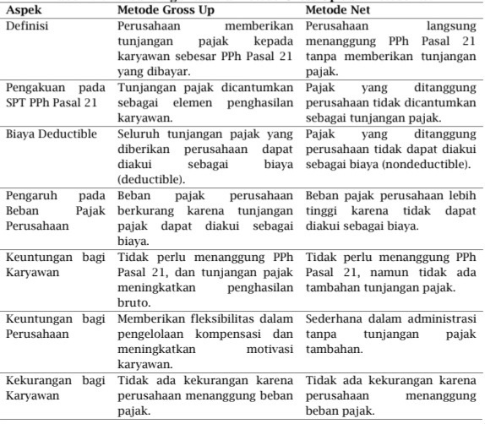
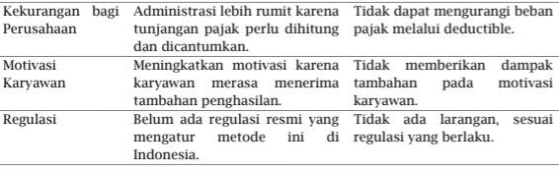
Perbandingan antara Metode Gross Up dan Metode Net
Informatics and Business Institute of Darmajaya, Lampung, Indonesia
darmajaya.ac.id

Slide 7
Contoh Soal Perhitungan dengan Metode Gross Up
Seorang pegawai menerima upah sebesar Rp8.000.000 tanpa tanggungan dan dengan status tidak kawin (TK/0):
PTKP TK/0 masuk dalam kategori TER-A dengan tarif pajak 1,5%.
1. Perhitungan Tunjangan Pajak PPh 21
Tunjangan pajak PPh 21 = Penghasilan bruto × TER/(100-TER)
= Rp8.000.000 × 1,5/(98,5)
= Rp167.512
2.Perhitubgan PPh 21 Gross up
PPh 21 perbulan = (Penghasilan bruto + Tunjangan pajak) × TER
= (Rp8.000.000 + Rp121.827) × 1,5%
= Rp167.512
Maka penghasilan yang bersangkutan secara gross up per bulan sebesar
= Rp8.000.000 + Rp167.512
= Rp8.167.512
Informatics and Business Institute of Darmajaya, Lampung, Indonesia
darmajaya.ac.id

Slide 8
Contoh Soal Perhitungan dengan Metode Net
Seorang pegawai menerima upah sebesar Rp8.000.000 tanpa tanggungan dan dengan status tidak kawin (TK/0):
PTKP TK/0 masuk dalam kategori TER-A dengan tarif pajak 1,5%.
1. Gaji perbulan: Rp8.000.000
TK/0 (TER-A) dengan tarif 1,5% perbulan = Rp8.000.000 × 1,5%
= Rp120.000.000
2. Perhitungan pajak Januari - November
= Rp120.000.000 × 11
= Rp1.320.000
3. Perhitungan pajak di Desember
= Rp8.000.000 × 12
= Rp96.000.000
4. Faktor pengurang pajak
Tunjangan jabatan (max Rp6.000.000/tahun) + PTKP TK/0 (Rp54.000.00)
=Rp60.000.000
Informatics and Business Institute of Darmajaya, Lampung, Indonesia
darmajaya.ac.id

Slide 9
Contoh Soal Perhitungan dengan Metode Net
5. Perhitungan pajak selama setahun:
Gaji di setahunkan - (Tunjangan Jabatan + PTKP)
= Rp96.000.000 - Rp60.000.000
=Rp36.000.00
6. Potongan pajak per tahun sesuai dengan perhitungan tarif pajak progresif:
5% × Rp36.000.000 = Rp1.800.000
Tarif pajak setahun = Rp1.800.000
Tarif pajak perbulan = Rp1.800.000/12 = Rp150.000
Informatics and Business Institute of Darmajaya, Lampung, Indonesia
darmajaya.ac.id

Slide 10


THANK YOU
Any Questions?
Informatics and Business Institute of Darmajaya, Lampung, Indonesia
darmajaya.ac.id

